Slide 1
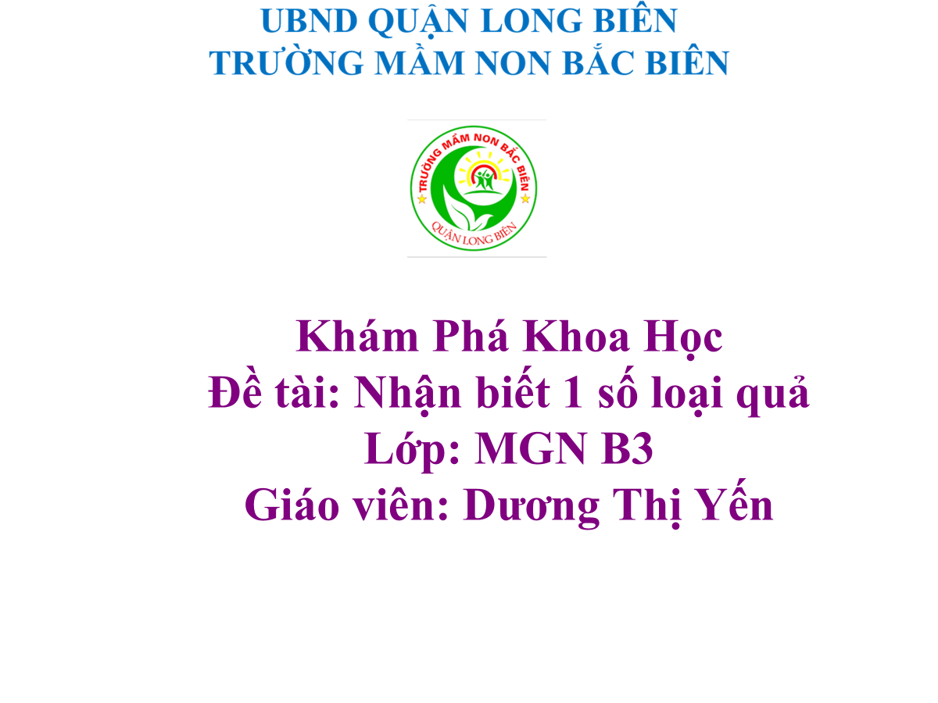

Slide 2



1: Ổn định, gây hứng thú
Cô và trẻ hát bài: Quả

Slide 3
2: Bài mới
Khám phá một số loại quả
Cô cho trẻ thăm quan cửa hàng hoa quả.
Hỏi trẻ tên gọi của 1 số quả

Slide 4

Khám phá quả Cam

Slide 5
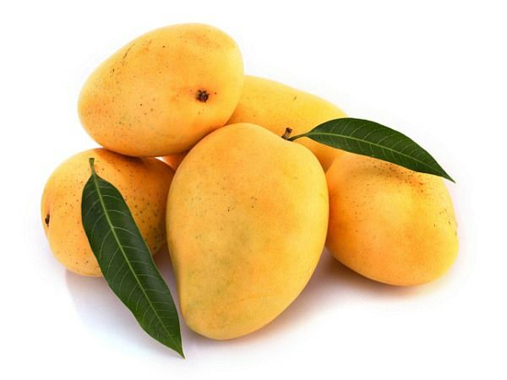
Khám phá quả Xoài

Slide 6
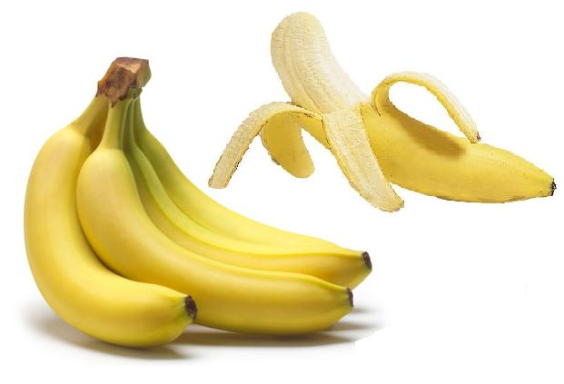
Khám phá quả Chuối

Slide 7
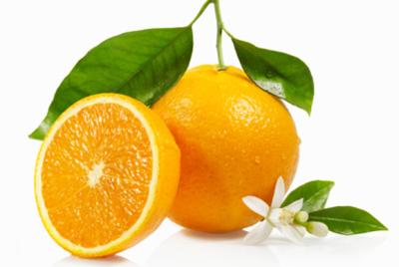
* Hoạt động 3: So sánh
Quả Cam và quả Xoài

Slide 8
Luyện tập
Trò chơi 1: Thi ai nhanh
Trò chơi 2: Ai thông minh

